Slide 1
Программный секвенсор ADSP-21060
Функции секвенсора
Архитектура секвенсора. Этапы выполнения инструкции
Переходы, вызовы подпрограмм, возвраты
Организация циклов
Стеки, используемые при организации циклов
Циклы по счетчику
Циклы по арифметическому условию
Ограничения при организации циклов
Флаги состояния секвенсора
Кэш инструкций
Архитектура кэша
Пример влияния размещения сегментов в памяти на эффективность выполнения программы
"Работа выполнена в рамках реализации "Программы развития ФГОУ ВПО "Южный федеральный университет" на 2007-2010гг. ("Разработка образовательных контентов и ресурсов нового поколения").
Хусаинов Н.Ш.
Технологический институт Южного федерального университета в г.Таганроге, 2007г.

Slide 2
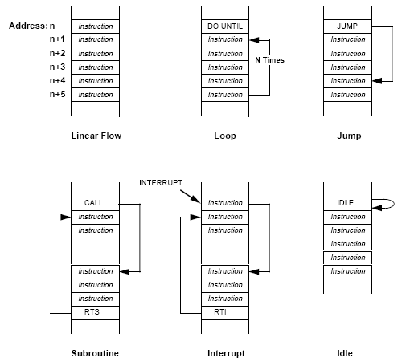
Функции секвенсора
Выполнение инструкций в линейном порядке с инкрементом адреса выборки следующей команды.
Варианты нарушения линейного порядка следования инструкций:
переходы (условные и безусловные);
вызовы подпрограмм и возвраты (условные и безусловные);
вызовы обработчиков прерываний и возвраты (условные и безусловные);
- циклы;
- инструкция Idle.

Slide 3
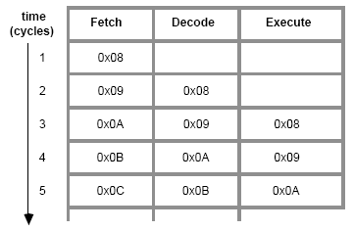
Архитектура секвенсора. Этапы выполнения инструкции
Адрес выполняемой (Execute) инструкции – регистр PC.
Адрес декодируемой (Decode) инструкции – регистр DADDR.
Адрес выбираемой (Fetch) инструкции – регистр FADDR.

Slide 4
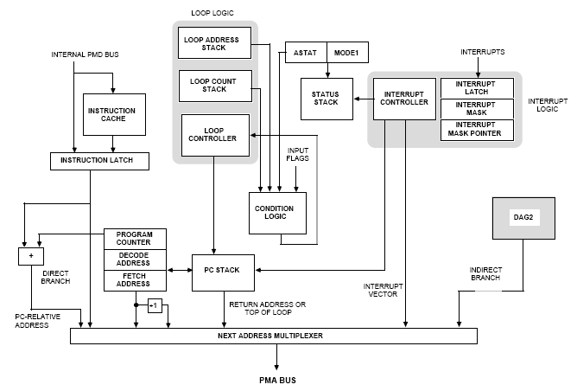
Архитектура секвенсора. Этапы выполнения инструкции

Slide 5
Архитектура секвенсора. Этапы выполнения инструкции
Регистры программного секвенсора
Регистр | Содержимое | Разрядность | Прим.
FADDR | Адрес выбираемой из памяти инструкции | 24 | Только чтение
DADDR | Адрес декодируемой инструкции | 24 | Только чтение
PC | Адрес выполняемой инструкции | 24 | Только чтение
PCSTK | Содержимое верхней ячейки стека PC | 24
PCSTKP | Указатель стека PC | 5
LADDR | Содержимое верхней ячейки стека цикла | 32
CURLCNTR | Содержимое верхней ячейки стека счетчика цикла | 32
LCNTR | Число итераций следующего цикла | 32

Slide 6
Переходы и вызовы подпрограмм
Переходы, вызовы подпрограмм, возвраты
При выполнении переходов, вызовов и возвратов выборка очередной инструкции выполняется по адресу, который не является следующим по счету за адресом предыдущей выборки.
При вызове подпрограммы дополнительно в стек Программного секвенсора (PC Stack) помещается адрес возврата.
При возврате из подпрограммы или из обработчика прерывания адрес возврата выталкивается из стека Программного секвенсора (при возврате из обработчика прерывания выполняются и дополнительные действия).

Slide 7
Переходы и вызовы подпрограмм
Варианты выполнения
Переходы, вызовы и возвраты могут быть условными и безусловными:
IF cond jump Proc2; jump Proc2;
При переходах и вызовах режим адресации может быть прямой, косвенный, относительный:
call Proc3;
IF cond call (M12, I14);
jump (PC, 0x0004);
Переходы, вызовы и возвраты могут быть обычные и задержанные:
call Proc4; rts (db);
Переход может прерывать выполнение цикла.
jump Proc5 (LA);

Slide 8
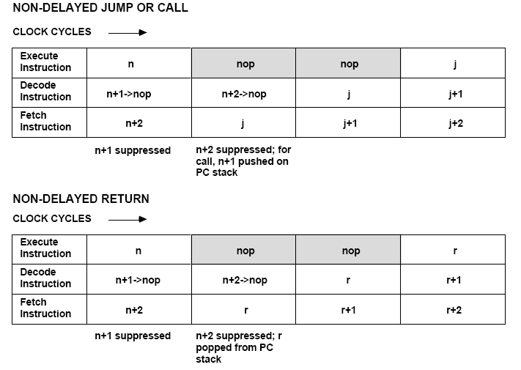

Переходы и вызовы подпрограмм
Обычный («незадержанный») переход (вызов, возврат)
Недостаток – необходимость перезагрузки конвейера и потеря двух тактов.
Преимущество – понятность: порядок выполнения соответствует порядку записи.

Slide 9
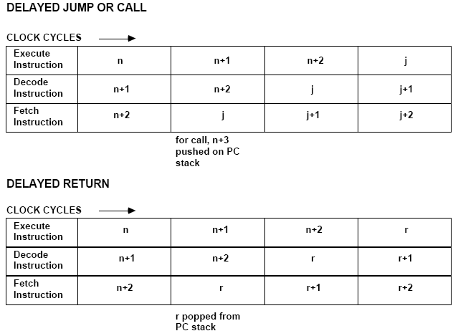
Переходы и вызовы подпрограмм
Задержанный переход (вызов, возврат)
Преимущество – отсутствует необходимость перезагрузки конвейера. Недостаток – усложнение программы.
Ограничение: в 2-х адресах за инструкцией задержанного перехода не могут находиться инструкции других переходов (вызовов, возвратов), команды работы со стеком Программного секвенсора (PC Stack), инструкции организации циклов (DO... UNTIL...), команда IDLE.

Slide 10
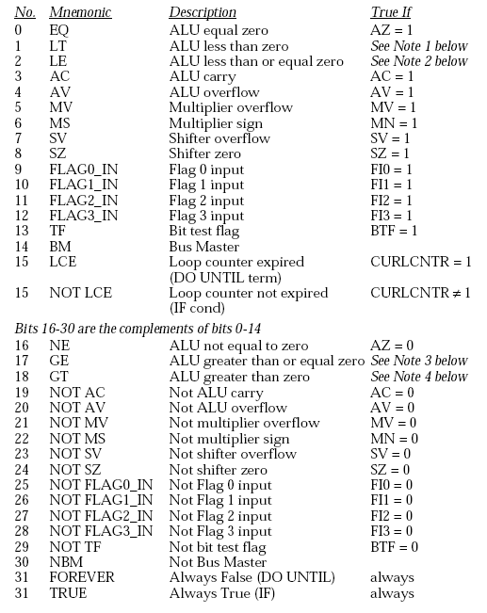
Переходы и вызовы подпрограмм
Мнемоники условных инструкций

Slide 11
Переходы и вызовы подпрограмм
Примеры использования условных инструкций
Условный переход (вызов, возврат):
IF EQ jump Proc2;
IF NE call Proc2 (db);
IF NOT SZ rts;
Условное выполнение :
IF LE R1=R1+R4;
IF GT F4=F8*F9, R2=dm(I7,m0);
IF TF call (M8,I15), ELSE R2=R2+R8;
Всегда истинное условие:
IF TRUE call Proc4;
Бесконечный цикл (всегда ложное условие):
DO Label UNTIL FOREVER;

Slide 12
Организация циклов
Общие сведения
Процессор SHARC ADSP имеет механизм аппаратной поддержки циклов.
Проверка условия выхода из цикла проверяется за 3 такта до конца тела цикла, что позволяет избежать неверного выбора Fetch-адреса и дополнительных циклов для перезагрузки конвейера (для циклов длиной из 3-х и более инструкций).
Использование специализированных стеков Программного секвенсора позволяет использовать аппаратную поддержку циклов до 6 уровней вложенности.
Есть ограничения на использование команд переходов, вызовов и возвратов в конце тела цикла.
Особого внимания требует организация коротких циклов с выходом по арифметическому условию.

Slide 13
Стеки, используемые при организации циклов
Занесение значений в вершины стеков выполняется инструкцией
DO LabelEndLoop UNTIL cond;
...
...
...
LabelEndLoop: ...
Выталкивание значений из вершин стеков выполняется автоматически при проверке условия выхода (если оно истинно) или при выполнении инструкции перехода с прерыванием цикла
jump LabelOutOfLoop (LA);
Стек | Наименование | Назначение (при организации циклов)
PC Stack | Стек Программного секвенсора | Адрес первой инструкции тела цикла
Loop Address Stack | Стек адреса цикла | Адрес последней инструкции цикла, код завершения, тип цикла
Loop Counter Stack | Стек счетчика цикла | Количество итераций до конца цикла

Slide 14
Стеки, используемые при организации циклов
Стек Программного секвенсора (PC Stack)
Глубина – 30 слов.
Разрядность – 24 бита.
Регистр PCSTK – содержит верхушку стека.
Указатель PCSTKP – содержит количество занятых ячеек в PC Stack.
PCSTKP=0, если стек пуст.
PCSTK
Принудительные запись/выталкивание
PUSH PCSTK; POP PCSTK;
PSCTK = 0xUUUU UUUU;

Slide 15
Стеки, используемые при организации циклов
Стек адреса цикла (Loop Address Stack)
Глубина – 6 слов.
Разрядность – 32 бита.
Регистр LADDR – содержит верхушку стека.
Если LADDR=0xFFFF FFFF, то стек адреса цикла пуст.
31 30 | 28 24 | 23 0
Код типа цикла: | Код завершения | Адрес последней инструкции тела цикла
«00»-арифм. «01» – по счетчику, 1 инструкция «02» – по счетчику, 2 инструкции «03» - по счетчику, 3 и более инструкций | Соответствует условию после UNTIL
LADDR

Slide 16
Стеки, используемые при организации циклов
Стек счетчика цикла (Loop Counter Stack)
Глубина – 6 слов.
Разрядность – 32 бита.
Регистр CURLCNTR – содержит верхушку стека.
Если CURLCNTR=0xFFFF FFFF, то стек счетчика цикла пуст.
Регистр LCNTR находится «над вершиной» стека счетчика цикла. При выполнении команды Do...UNTIL его значение проталкивается в CURLCNTR
LCNTR
CURLCNTR
Принудительные запись/выталкивание в стеки адреса и счетчика циклов
LCNTR = value; POP LOOP;
LADDR = struct;
PUSH LOOP;

Slide 17
Циклы по счетчику
Цикл по счетчику длиной 3 и более инструкций
0x100: ...
0x101: LCNTR = 2, DO EndLoop UNTIL LCE;
0x102: R1 = R1 + 1;
0x103: R2 = R2 – 1;
0x104: DM(I3,M8) = R1;
0x105: EndLoop: DM(I4,M1) = R2;
0x106: ...
Проверка условия выхода из цикла
PC | 0x101 | 0x102 | 0x103 | 0x104 | 0x105 | 0x102 | 0x103 | 0x104 | 0x105 | 0x106
DADDR | 0x102 | 0x103 | 0x104 | 0x105 | 0x102 | 0x103 | 0x104 | 0x105 | 0x106 | 0x107
FADDR | 0x103 | 0x104 | 0x105 | 0x102 | 0x103 | 0x104 | 0x105 | 0x106 | 0x107 | 0x108
 | ->PCSTK ->LAS ->SCS |  | CURLCNTR = 1 ? CURLCNTR-- | Нет |  |  | CURLCNT = 1 ? CURLCNTR— PCSTK-> LAS-> SCS-> | Да

Slide 18
Циклы по счетчику
Цикл по счетчику длиной в 1 инструкцию из 3-х и более итераций
0x100: ...
0x101: LCNTR = 5, DO EndLoop UNTIL LCE;
0x102: EndLoop: DM(I4,M1) = R2;
0x103: ...
Проверка условия выхода из цикла
PC | 0x101 | 0x102 | 0x102 | 0x102 | 0x102 | 0x102 | 0x103
DADDR | 0x102 | 0x102 | 0x102 | 0x102 | 0x102 | 0x103 | 0x104
FADDR | 0x103 | 0x102 | 0x102 | 0x102 | 0x103 | 0x104 | 0x105
 | ->PCSTK ->LAS ->SCS | CURLCNTR = 3 ? CU RLCNTR-- (=4) | CURLCNTR = 3 ? CURLCNTR– (=3) | CURLCNT = 3 ? CURLCNTR=0xffffffff PCSTK->; LAS->; SCS->

Slide 19
Циклы по счетчику
Цикл по счетчику длиной в 1 инструкцию из 1-й итерации
0x101: LCNTR = 1, DO EndLoop UNTIL LCE;
PC | 0x101 | 0x102 | nop | nop | 0x103
DADDR | 0x102 | 0x102 | 0x102 | 0x103 | 0x104
FADDR | 0x103 | 0x102 | 0x103 | 0x104 | 0x105
 | ->PCSTK ->LAS ->SCS | CURLCNTR = 1 ? CU RLCNTR=0xffffffff PCSTK->; LAS->; SCS->
Цикл по счетчику длиной в 1 инструкцию из 2-х итераций
0x101: LCNTR = 2, DO EndLoop UNTIL LCE;
PC | 0x101 | 0x102 | 0x102 | nop | nop | 0x103
DADDR | 0x102 | 0x102 | 0x102 | 0x102 | 0x103 | 0x104
FADDR | 0x103 | 0x102 | 0x102 | 0x103 | 0x104 | 0x105
 | ->PCSTK ->LAS ->SCS | CURLCNTR = 1 ? CU RLCNTR-- (=1) | CURLCNTR = 1 ? CU RLCNTR=0xffffffff PCSTK->; LAS->; SCS->
Цикл по счетчику из одной инструкции должен выполняться не менее 3-х раз чтобы избежать потерь производительности

Slide 20
Циклы по счетчику
Цикл по счетчику длиной в 2 инструкцию из 2-х и более итераций
0x100: ...
0x101: LCNTR = 3, DO EndLoop UNTIL LCE;
0x102: DM(I4,M1) = R1;
0x103: EndLoop: DM(I4,M1) = R2;
0x104: ...
Проверка условия выхода из цикла
PC | 0x101 | 0x102 | 0x103 | 0x102 | 0x103 | 0x102 | 0x103 | 0x104
DADDR | 0x102 | 0x103 | 0x102 | 0x103 | 0x102 | 0x103 | 0x104 | 0x105
FADDR | 0x103 | 0x102 | 0x103 | 0x102 | 0x103 | 0x104 | 0x105 | 0x106
 | ->PCSTK ->LAS ->SCS |  | CURLCNTR = 2 ? CURLCNTR– (=2) |  | CURLCNT = 2 ? CURLCNTR = 0xFFFFFFFF PCSTK->; LAS->; SCS->

Slide 21
Циклы по счетчику
Цикл по счетчику длиной в 2 инструкции из 1-й итерации
0x100: ...
0x101: LCNTR = 1, DO EndLoop UNTIL LCE;
0x102: DM(I4,M1) = R1;
0x103: EndLoop: DM(I4,M1) = R2;
0x104: ...
PC | 0x101 | 0x102 | 0x103 | nop | nop | 0x104
DADDR | 0x102 | 0x103 | 0x102 | 0x103 | 0x104 | 0x105
FADDR | 0x103 | 0x102 | 0x103 | 0x104 | 0x105 | 0x106
 | ->PCSTK ->LAS ->SCS |  | CURLCNTR = 1 ? CU RLCNTR=0xffffffff PCSTK->; LAS->; SCS->
Цикл по счетчику из двух инструкций должен выполняться не менее 2-х раз чтобы избежать потерь производительности

Slide 22
Циклы по счетчику
Примеры неоптимальной и оптимальной организации цикла по счетчику
Задание.
Даны массивы А и В одинаковой размерности (N элементов).
Вычислить:
Неоптимальная организация цикла - 1
I0 = A; M0 = 1; I8 = B; M8 = 1;
...
MRF = 0;
R1 = 0;
R2 = 0;
LCNTR = N, DO LabelEndLoop UNTIL LCE;
R1 = DM(I0,M0), R2 = PM(I8,M8);
LabelEndLoop: MRF = MRF + R1*R2 (SSI);
R0 = MR0F;
Количество тактов: 3*1 + 1*1 + (2*2 + (N-2)*1 + N*1) + 1*1 = 2*N+7
Выполняется «лишнее» чтение из памяти с дополнительным сдвигом указателей

Slide 23
Циклы по счетчику
Примеры неоптимальной и оптимальной организации цикла по счетчику
Неоптимальная организация цикла - 2
I0 = A; M0 = 1; I8 = B; M8 = 1;
...
MRF = 0;
R1 = 0;
R2 = 0;
LCNTR = N+1, DO LabelEndLoop UNTIL LCE;
LabelEndLoop: MRF = MRF + R1*R2 (SSI), R1 = DM(I0,M0), R2 = PM(I8,M8);
R0 = MR0F;
Количество тактов: 3*1 + 1*1 + (3*2 + (N-2)*1) + 1*1 = N+9
Выполняется «лишнее» чтение из памяти с дополнительным сдвигом указателей

Slide 24
Циклы по счетчику
Примеры неоптимальной и оптимальной организации цикла по счетчику
Оптимальная организация цикла
I0 = A; M0 = 1; I8 = B; M8 = 1;
...
MRF = 0, R1 = DM(I0,M0), R2 = DM(I8,M8);
LCNTR = N-1, DO LabelEndLoop UNTIL LCE;
LabelEndLoop: MRF = MRF + R1*R2 (SSI), R1 = DM(I0,M0), R2 = PM(I8,M8);
R0 = MRF + R1 * R2 (SSI);
Количество тактов: 1*2 + 1*1 + (2*2 + (N-3)*1) + 1*1 = N+5
«Лишнее» чтение из памяти с дополнительным сдвигом указателей не выполняется

Slide 25
Циклы по счетчику
Примеры неоптимальной и оптимальной организации цикла по счетчику
Задание.
Даны массивы вещественных чисел А и В одинаковой размерности (N элементов).
Вычислить:
Неоптимальная организация цикла
I0 = A; M0 = 1; I8 = B; M8 = 1;
...
F8 = 0;
LCNTR = N, DO LabelEndLoop UNTIL LCE;
R1 = DM(I0,M0), R2 = PM(I8,M8);
F3 = F1 * F2;
LabelEndLoop: F8 = F8 + F3;
DM(...) = R8;
Количество тактов: 1*1 + 1*1 + (1*2 + (N-1)*1 + 2*N*1) + 1*1 = 3*N+4

Slide 26
Циклы по счетчику
Примеры неоптимальной и оптимальной организации цикла по счетчику
Оптимальная организация цикла
I0 = A; M0 = 1; I8 = B; M8 = 1;
...
R1 = DM(I0,M0), R4 = PM(I8,M8);
F8 = F1*F4, R1 = DM(I0,M0), R4 = PM(I8,M8);
F12 = F1*F4, R1 = DM(I0,M0), R4 = PM(I8,M8);
LCNTR = N-3, DO LabelEndLoop UNTIL LCE;
LabelEndLoop: F12 = F1*F4, F8 = F8+F12, R1 = DM(I0,M0), R4 = PM(I8,M8);
F12 = F1*F4, F8 = F8+F12;
F8 = F8 + F12;
DM(...) = R8;
Количество тактов: 1*2 + 1*2 + 1*2 + 1*1 + (3*2 + (N-6)*1) + 1*1 + 1*1 + 1*1 = N+10

Slide 27
Циклы по арифметическому условию
Цикл по арифм. условию длиной 3 и более инструкций
0x100: R1 = 2;
0x101: DO EndLoop UNTIL EQ;
0x102: R1 = R1 - 1;
0x103: R2 = R2 + R6;
0x104: DM(I3,M8) = R1;
0x105: EndLoop: DM(I4,M1) = R2;
0x106: ...
Проверка условия выхода из цикла
PC | 0x101 | 0x102 | 0x103 | 0x104 | 0x105 | 0x102 | 0x103 | 0x104 | 0x105 | 0x106
DADDR | 0x102 | 0x103 | 0x104 | 0x105 | 0x102 | 0x103 | 0x104 | 0x105 | 0x106 | 0x107
FADDR | 0x103 | 0x104 | 0x105 | 0x102 | 0x103 | 0x104 | 0x105 | 0x106 | 0x107 | 0x108
 | ->PCSTK ->LAS ->SCS |  | AZ ? | Нет |  |  | AZ ? PCSTK->; LAS->; SCS-> | Да

Slide 28
Циклы по арифметическому условию
Сложности в организации короткого (1-2 инструкции) цикла по арифметическому условию - 1
0x100: R1 = 3;
0x101: DO EndLoop UNTIL EQ;
0x102: EndLoop: R1 = R1 - 1;
0x103: ...
Проверка условия выхода из цикла
PC | 0x101 | 0x102 | 0x102 | 0x102 | 0x102 | 0x102 | 0x102 | 0x103
DADDR | 0x102 | 0x102 | 0x102 | 0x102 | 0x102 | 0x102 | 0x103 | 0x104
FADDR | 0x103 | 0x102 | 0x102 | 0x102 | 0x102 | 0x103 | 0x104 | 0x105
 | ->PCSTK ->LAS ->SCS | AZ ? (R1=2) | AZ ? (R1=1) | AZ ? (R1=0) | AZ ! (R1=-1) PCSTK->; LAS->; SCS-> | (R1=-2) | (R1=-3)
Условие выхода из цикла проверяется в начале процессорного такта.
Значение флага AZ устанавливается по результатам выполнения операции АЛУ в конце процессорного такта.
Выполняются дополнительные итерации цикла.

Slide 29
Циклы по арифметическому условию
Сложности в организации короткого (1-2 инструкции) цикла по арифметическому условию - 2
0x100: R1 = 2;
0x101: DO EndLoop UNTIL EQ;
0x102: R5 = DM(I1,M2);
0x103: EndLoop: R1 = R1 - 1;
0x104: ...
Проверка условия выхода из цикла
PC | 0x101 | 0x102 | 0x103 | 0x102 | 0x103 | 0x102 | 0x103 | 0x102 | 0x103 | 0x104
DADDR | 0x102 | 0x103 | 0x102 | 0x103 | 0x102 | 0x102 | 0x102 | 0x103 | 0x104 | 0x105
FADDR | 0x103 | 0x102 | 0x103 | 0x102 | 0x103 | 0x103 | 0x103 | 0x104 | 0x105 | 0x106
 | ->PCSTK ->LAS ->SCS |  | AZ ? (R1=1) | AZ-const | AZ ? (R1=0) | AZ-const | AZ ? (R1=-1) PCSTK->; LAS->; SCS-> |  | (R1=-2)
Условие выхода из цикла проверяется в начале процессорного такта.
Значение флага AZ устанавливается по результатам выполнения операции АЛУ в конце процессорного такта.
Выполняются дополнительные итерации цикла.

Slide 30
Циклы по арифметическому условию
Сложности в организации короткого (1-2 инструкции) цикла по арифметическому условию - 3
0x100: R1 = 2; R5 = 6;
0x101: DO EndLoop UNTIL EQ;
0x102: R5 = R5 + 1;
0x103: EndLoop: R1 = R1 - 1;
0x104: ...
Проверка условия выхода из цикла
PC | 0x101 | 0x102 | 0x103 | 0x102 | 0x103 | 0x102 | 0x103 | 0x102 | 0x103 | 0x102
DADDR | 0x102 | 0x103 | 0x102 | 0x103 | 0x102 | 0x102 | 0x102 | 0x103 | 0x102 | 0x103
FADDR | 0x103 | 0x102 | 0x103 | 0x102 | 0x103 | 0x103 | 0x103 | 0x102 | 0x103 | 0x102
 | ->PCSTK ->LAS ->SCS |  | AZ ? (R1=1) AZ = 0 | AZ = 0 | AZ ? (R1=0) AZ = 1 | AZ = 0 | AZ ? (R1=-1) AZ = 0 | AZ = 0 | AZ ? (R1=-2) AZ = 0 | AZ = 0
Значение флага AZ, проверяемого в начале цикла выполнения инструкции 0x103, изменяется инструкцией 0x102.
Возможно получение бесконечного цикла.

Slide 31
Ограничения при организации циклов
Вложенные циклы не могут заканчиваться на одной и той же инструкции.
Для предотвращения потерь производительности циклы по счетчику из одной инструкции должны иметь не менее 3-х итераций, а из двух инструкций – не менее 2-х итераций.
«Короткие» циклы не должны содержать никакие команды перехода, вызова и возврата.
Последние 3 инструкции любого цикла не должны содержать никакие команды перехода, вызова и возврата. В противном случае цикл может быть отработан некорректно. Единственное исключение – «незадержанный» вызов подпрограммы CALL и возврат RTS с модификатором (LR).

Slide 32
Флаги состояния секвенсора
Флаги состояния стеков Программного секвенсора в регистре STKY
Флаг | Описание | Когда устанавливается | Прим.
PCFL | Стек PC Stack полон | Когда в стек записывается слово № 29 (из 30-х возможных) | не липкий
PCEM | Стек PC Stack пуст |  | не липкий
SSOV | Переполнение стека статуса | Когда заносится слово в полный стек | липкий
SSEM | Стек статуса пуст |  | не липкий
LSOV | Переполнение стека адреса и счетчика цикла | Когда заносится слово в полный стек | липкий
LSEM | Стеки адреса и счетчика цикла пусты |  | не липкий

Slide 33
Кэш инструкций
Принцип работы кэша
Кэш инструкций – ассоциативный кэш с местом для хранения 32-х инструкций, «прозрачный» для программиста.
Процессор кэширует только те инструкции, выборка которых из PM-памяти конфликтует с обращением к данным в PM:
PC => 0x101: R1 = R2 + R3, R2 = PM(I8,M9);
Decode => 0x102: R4 = 0;
Fetch => 0x103: R5 = R2*R4;
При выборке инструкции процессор всегда сначала обращается за инструкцией в кэш, а при кэш-промахе – в PM-память, вызывая дополнительный цикл на выборку инструкции.

Slide 34
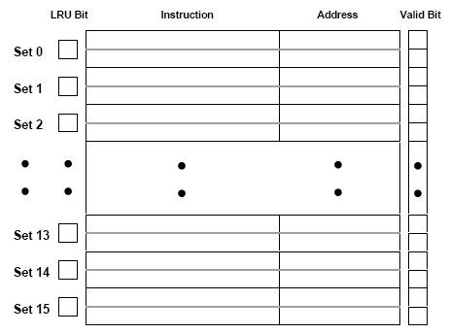
Архитектура кэша
Выбор набора осуществляется по младшим 4 битам адреса инструкции. В поле Address хранятся только старшие 20 битов адреса инструкции.
Бит LRU (Least Recently Used) – показывает более редко используемую инструкции в наборе (кандидат на замещение новой инструкцией).
Бит Valid Bit показывает наличие реальных данных в каждой строке набора.
Кэш может быть заморожен (бит CAFRZ в регистре MODE1) или выключен (бит CADIS в регистре MODE1).

Slide 35
Пример влияния размещения сегментов в памяти на эффективность выполнения программы
0x0100: LCNTR=1024, DO tight UNTIL LCE;
0x0101: R0=DM(I0,M0), PM(I9,M9);
0x0102: R1 = R0-R15;
0x0103: IF EQ CALL sub;
0x0104: F2 = FLOAT R1;
0x0105: F3 = F2 * F2;
0x0106: tight: F3 = F3 + F4;
...
0x0200: sub: R1 = R13;
0x0201: R14 = PM(I9,M9);
0x0202: R6 = R6 + 1;
0x0203: R7 = PASS R12;
...
0x0211: PM(I9,M9) = R12;
0x0212: R4 = R4-1;
0x0213: R7 = R5+R6;
...
0x021F: rts;
Три инструкции, выполняющие обращение к PM-памяти и вызывающие конфликт доступа к памяти. Кэшируемые инструкции (0xYYY3), попадают в один набор (№ 3) кэша, что приводит к постоянному замещению самой «старой» инструкции на новую.
Как следствие – кэш неэффективен.
Решение – сдвинуть сегменты в памяти друг относительно друга, чтобы «проблемные» инструкции приходились на разные наборы кэша.

